Slide 1


Grupo 7 Mascarilla Inteligente
Lissette Medina
Melissa Banchón
Pedro Farinango
Brandon Lazo
Cristhian Quinteros

Slide 2

01
Introducción

Slide 3



Problemática
Situación
Imposición
Objetivo
Emergencia sanitaria por un virus
Uso de mascarillas que generan incomodidad
Reducir la alta tasa de contagios

Slide 4
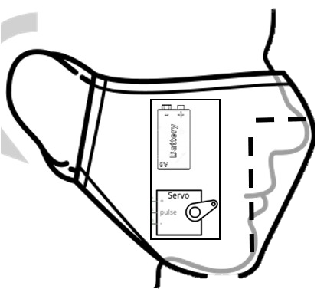

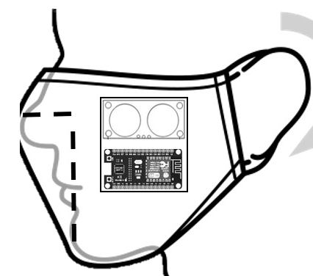
Solución
Mascarillas inteligentes
Detección de proximidad de personas.
Apertura y cierre de una compuerta dependiendo de la cercanía de personas.
Registro de datos:
Distancia
Estado de protección
Fecha
Consulta de datos en una aplicación móvil.

Slide 5
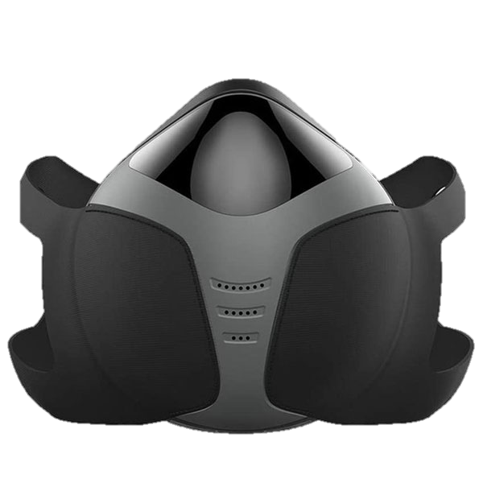

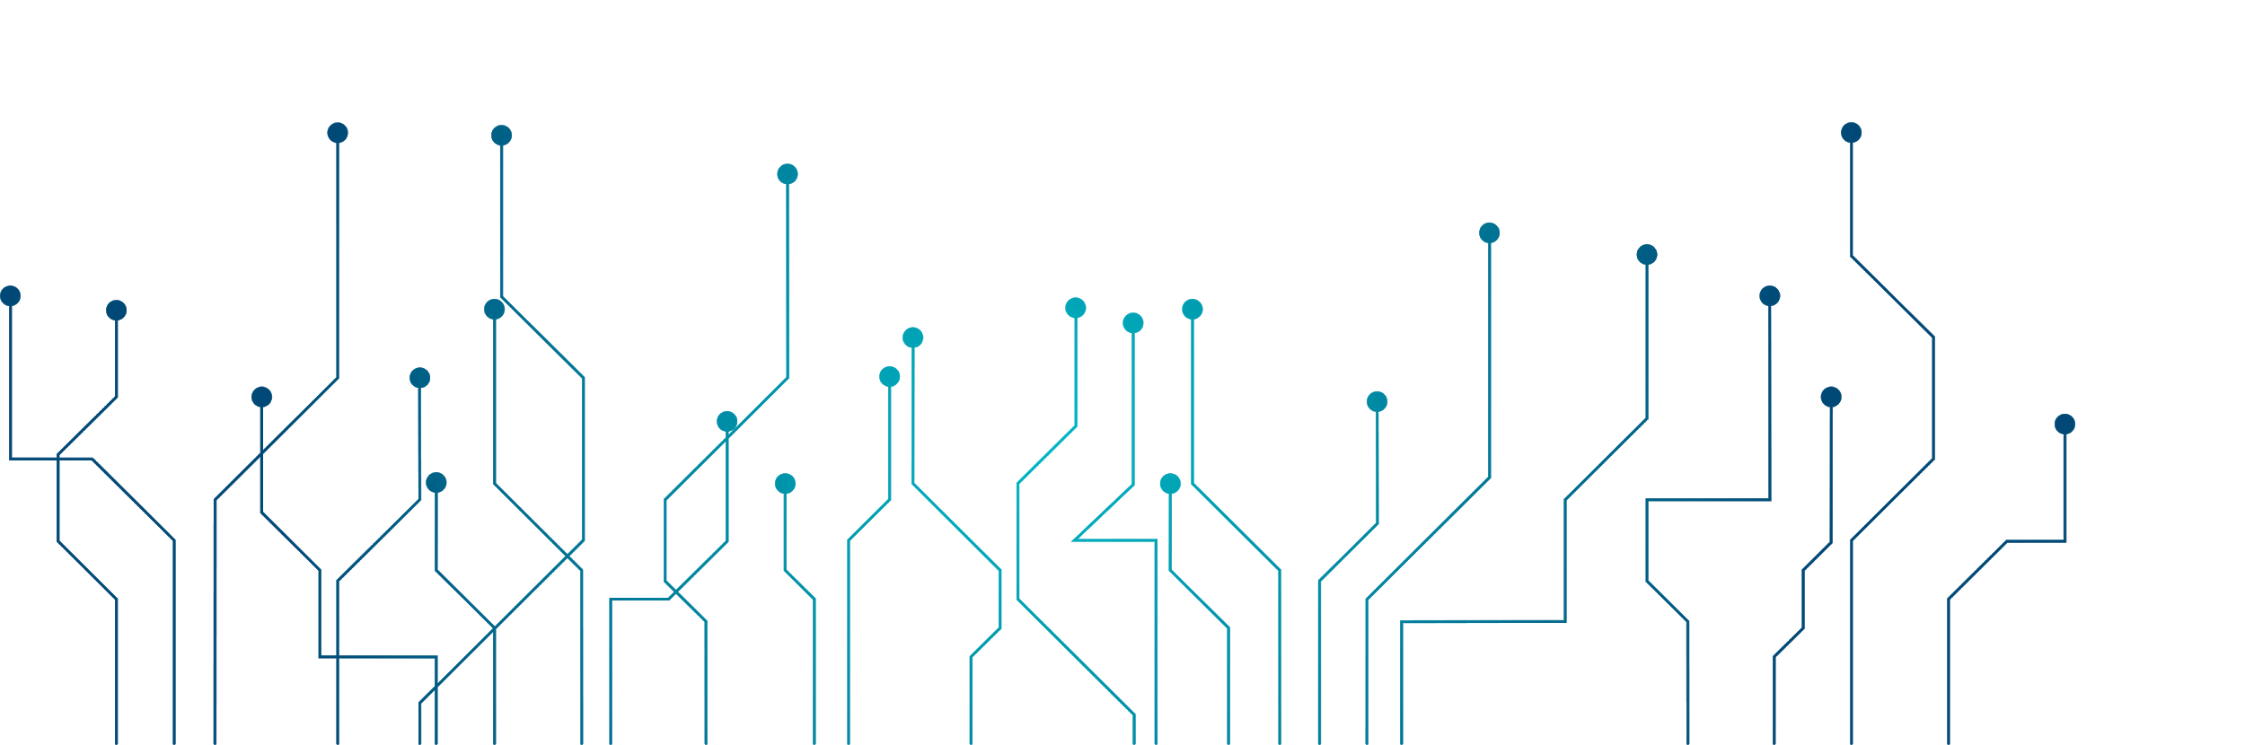
02
Metodología

Slide 6




Grupo de desarrollo: Mascarilla
Paso 1
paso 2
paso 4
paso 3
Dimensionar la mascarilla con los elementos correspondientes
Pruebas de toma y envío de datos
Implementar la programación necesaria para conexión con la base de datos
Establecer el sistema en la mascarilla con las respectivas conexiones

Slide 7



Grupo de desarrollo: Aplicación móvil
Paso 1
paso 2
paso 4
paso 3
Creación de métodos para obtener información de la base de datos
Arreglo de errores: validaciones
Diseño de la aplicación
Creación de métodos para administrar la información en la base de datos

Slide 8
03
Resultados

Slide 9
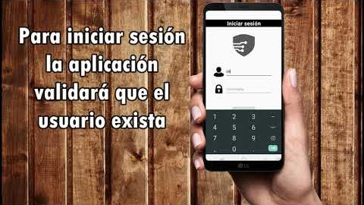

Slide 10
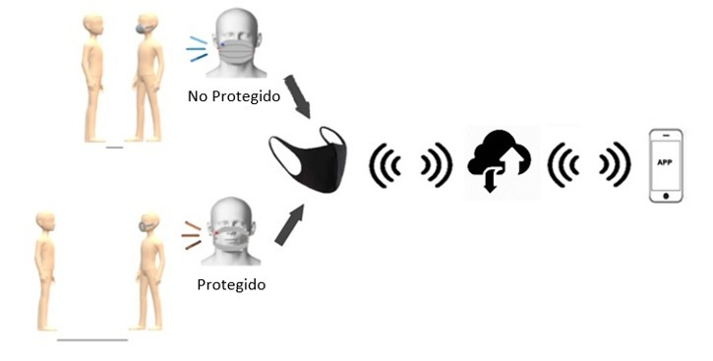
Funcionamiento

Slide 11
04
CONCLUSIONES

Slide 12
01
03
05
distancia
conexión
Resolución
02
04
Estado de protección
aplicación
Entre el usuario y otra persona
Entre la mascarilla, base de datos y aplicación
De problemas relacionados a salud
Dependiendo de la cercanía con otras personas
De la programación y electrónica

Slide 13
Gracias por su atención
InteliMasc
Grupo 7

